Slide 1
低品位能源利用 节能与环保
卧式循环流化床技术
清华大学热能系资源环境研究组
北京热华能源科技有限公司
2016年6月
Notes:
2016/7/6
1

Slide 2
目录
卧式循环流化床技术
第一部分
技术发展历程及技术创新点
第二部分
科技成果转化
第三部分
典型案例介绍
Notes:
基金取名叫做“晋源”，有两层涵义，一是彰显了基金与三晋之地的渊源，第二层涵义，体现了新晋商与我们红石宝源的良好互动，双方优势互补，共同发展。
2016/7/6
2

Slide 3
卧式循环流化床技术发展历程
成立于1995年，以博士生导师、荣获全国第四届“发明奖”的张衍国教授为负责人和学术带头人，聚集一批优秀的研发技术骨干及专业技术工程师，其中博士及硕士研究生近20余人。
长期致力于劣质燃料的燃烧、余热利用、固体燃料的热转化技术的开发和应用,承担多项国家973计划项目、科技支撑项目、国家自然科学基金项目。
清华大学资源环境研究组
开始研发
取得原创性发明专利
首台生物质锅炉投入应用
首台蒸汽锅炉投入应用
首台锅炉通过环保测试
首台热水锅炉投入应用
2004年
2005年
2006年
2007年
2008年
2009年
实现科研成果转化
成立北京热华能源科技有限公司
热华公司取得了清华大学相关专利许可权，通过自主研发卧式循环流化床技术，获得已授权专利26项，其中发明专利10项。
实现循环 流化床锅炉小型化
研发骨干人员
社会资本

Slide 4
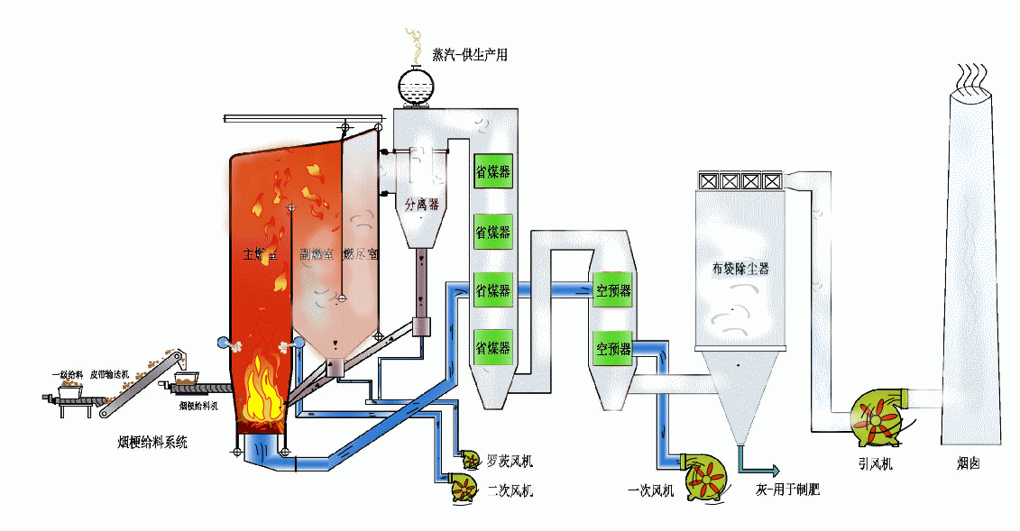
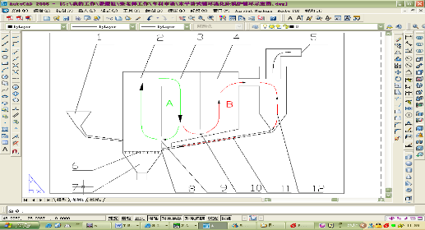
技术创新点
原创性创新： 具有两级及两级以上的折返式气固两相流，形成了新的流体动力特性以及新的传热、传质和燃烧过程及规律，提出了新的燃烧模式
局部放大
立式循环流化床锅炉
局部放大图
 | 创新点
三级炉膛，两级物料循环设计 | 三级炉膛增加了锅炉有效燃烧高度，卧式循环流化床锅炉有效炉膛为普通立式锅炉的1.6倍。两级物料循环结构，使燃料燃烧更为充分。
中温分离技术 | 分离温度低于500℃，避免分离器结焦，延长使用寿命。
卧式布置 | 单层锅炉房设计，降低工程造价。
1－料斗；
2－主燃室；
3－副燃室；
4－燃尽
5－分离器出口；
6－风帽；
7－风室；
8－分离器回料口；
9－一次物料循环入口；
10－燃尽室至副燃室
入口；
11－分离器料腿；
12－分离器。

Slide 5
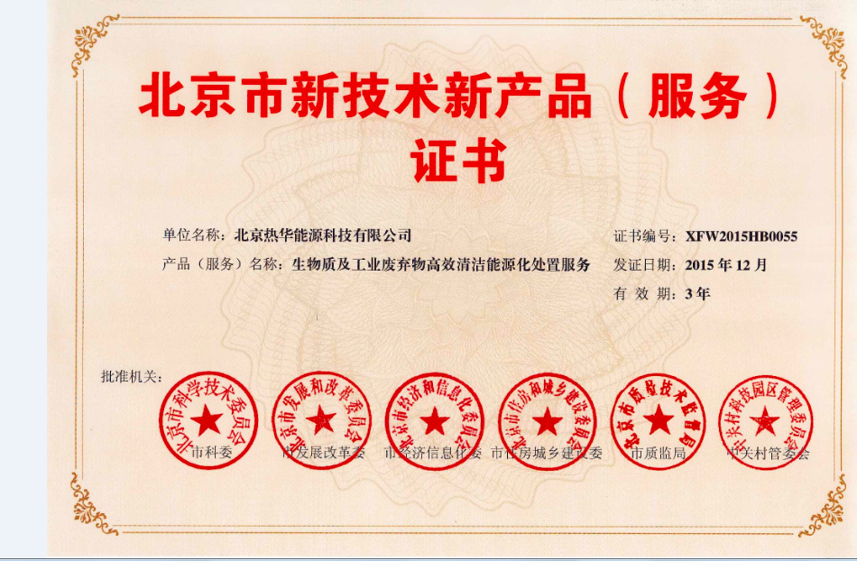
技术创新点
先进技术的集成创新：综合性能优化
 | 创新点
全膜式壁密封结构 | 保温性好，热量散热损失小。散热约为1%。
尾部积灰治理技术 | 1、省煤器管束布置。 2、对流受热面设计。 3、采取燃气脉冲吹灰器吹灰。 延长设备使用寿命，保证设备的连续运转。
减少结焦现象 | 密相区水冷结构设计。
智能运营控制系统 | 引入互联网+，降低项目运营成本，提高管理水平。
《生物质及工业废弃物高效清洁能源化处置服务》

Slide 6
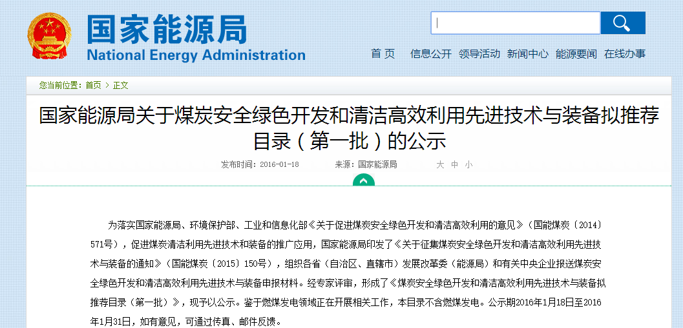

技术创新点
环保性能优越：排放达到《锅炉大气污染排放标准》（GB13271-2014）重点地区燃气锅炉的排放标准
优异的燃烧组织：流态化燃烧
燃烧中降污：低温分级燃烧，初始NOx较低
燃烧中脱硫：炉内钙基流态化脱硫
燃烧中脱硝：SNCR，尿素为原料
燃烧后高效除尘：粗除尘+布袋除尘
燃烧后精脱硫：碱液精脱硫
《超低排放卧式循环流化床燃煤锅炉成套燃烧技术》
主要排放指标
在研项目：科技部国际科技合作专项
燃煤烟气的SO2和NOx排放的同时控制技术
1、清华大学
2、Department of Mechanical & Mechatronics Engineering, University of Waterloo, Canada
3、北京热华能源科技有限公司
烟尘≤10mg/m³
SO₂≤50mg/Nm³
NOx≤150mg/Nm³

Slide 7
技术创新的应用效果
特别适用于劣质燃料、高挥发分燃料
 | 解决问题 | 目标用户
三级炉膛，两级物料循环设计 | 有效保证燃料燃烧时间，燃尽率高，锅炉热效率高。 | 4-130吨/时锅炉，不但可以燃烧烟煤，还可以燃用褐煤、无烟煤以及高硫煤、贫煤、煤矸石、生物质等劣质燃料，或者混烧上述燃料，使用户有了更多的燃料选择,从而进一步降低锅炉的运行成本。
中温分离 | 1、避免生物质燃料后燃现象发生，减少分离器的结焦，延长分离器寿命。 2、耐火材料少，热损失小。 | 对使用生物质燃料，对锅炉热效率要求较高的用户。
排放治理 | 个性化设计，提供多种排放物治理方案. | 对环保排放指标要求高的用户。
燃料形状 适应性 | 可以燃烧颗粒或散料，黄秆及灰秆。 | 有不同种类燃料的用户。
锅炉启动速度 | 只在炉膛下部敷设少量耐火材料，锅炉热惯性小，点火启动迅速。 | 热能需求变动幅度较大的用户。
对尾部积灰进行了有效处理 | 灰中碱金属含量高，灰的粘度大。 | 使用生物质燃料的用户。

Slide 8
科技成果转化:北京热华能源科技有限公司
应用市场定位
公司成立于2007年，现有注册资本2886万元，净资产逾1亿元。位于中关村清华科技园内，是国家级高新技术企业。业务定位为清洁能源及工业固体废物处置运营商、热能服务商。
公司在河北省张家口市投资兴建了锅炉装备制造、研发基地，预计产能1800蒸吨/年。
03
02
01
工业废弃物资源化处理技术
清洁煤燃烧技术
生物质热能利用技术
商业模式
制冷
冷热电三联产
热电
联产
供热
 | 服务方式
锅炉装备制造 | 卧式循环流化床锅炉及装备销售
专业技术服务 | 锅炉设计、施工、安装 一揽子服务
技术应用模式
能源托管及投资运营服务 | BOT、BOO

Slide 9








科技成果转化
玉米芯
造纸
废渣
秸秆
烟梗
酒糟
木屑
煤炭
咖啡渣
药渣
稻壳
燃料种类
燃料应用种类
76项
典型用户
8项
6项
1项
工程业绩
出口项目
BOT项目
BOO项目

Slide 10
1、清洁煤燃烧技术- 达到燃气锅炉排放标准
与煤粉炉对比
主要技术参数
锅炉效率高 | 燃料能够充分的燃烧和换热，高燃尽率，全膜式壁密封结构，锅炉效率达到85%~92%。
燃料种类适应性广 | 可用无烟煤、褐煤、贫煤以及高硫煤、石煤、煤矸石、油页岩等劣质燃料，可掺烧生物质燃料。
运营成本相对较低 | 对燃料粒径要求比较粗放，无需制粉系统；锅炉传动部件少，运行可靠，故障率相对较低。
锅炉型式： 卧式循环流化床锅炉
锅炉出力： 4～130t/h（2.8MW～90MW）
热效率： 86～92%
燃料热值范围：1500-5500Kcal/kg
炉膛温度： 850～900℃
炉膛结构： 膜式壁
传热介质： 水
排烟温度 145℃
与链条炉运营费用对比
序号 | 项目 | 单位 | 链条炉 | 卧式循环流化床锅炉
 |  |  |  | 不更换燃料 | 燃劣质燃料
一 | 锅炉热效率效率 | % | 68.6 | 88 | 86
二 | 燃料消耗量及费用
1 | 燃料 |  | 优质烟煤 | 优质烟煤 | 劣质煤
2 | 煤的发热量 | kcal/kg | 5800 | 5800 | 3500
3 | 耗煤量（t/h） |  | 3.26 | 2.54 | 4.31
4 | 每年燃料费用（万元） | 万元/a | 2041 | 1591 | 1303
三 | 电耗及电费
1 | 运行功率 | KW | 140 | 200 | 200
2 | 运行期电费（万元/a） | 万元/a | 75.6 | 108 | 108
四 | 经济效益
1 | 燃料费＋电费 | 万元 | 2117 | 1699 | 1411
2 | 节省金额 | 万元 | / | 418 | 706
3 | 节省比例 |  |  | 19.7% | 33.4%
锅炉出力20 t/h，蒸汽压力1.25MPa情形下

Slide 11


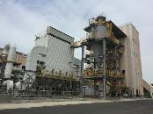
1、清洁煤燃烧技术-达到燃气锅炉排放标准
燃煤卧式循环流化床锅炉项目19个
生物质和煤混烧循环流化床锅炉项目13个

Slide 12
2、生物质热能利用技术-稻壳直燃锅炉
目标 | 实现路径
纯烧稻壳，不用加床料 | 采用特殊的密相区结构、合理的配风及高效的两级回灰结构。
降低磨损 | 本锅炉采用较低的流化风速，减轻锅炉的磨损，且在易磨损的部位进行了防磨处理。
提高灰渣综合利用价值 | 本锅炉由于纯烧稻壳，且不加床料，使得稻壳灰中没有杂质混入；稻壳的燃烧非常完全，灰中约90%为SiO2， 是生产白炭黑的优质原料。
稻壳比较坚硬。稻壳的着火燃烧温度为300－400℃，挥发分含量高，挥发分的析出和燃烧迅速，燃烧主要集中在挥发分的气相燃烧，固定炭的燃尽性能较差。
稻壳灰的Si 含量高，锅炉的磨损比较严重。
稻壳灰的成分分析
序号 No. | 成分 Composition | 比例 Content
1 | SiO₂ | 89.973%
2 | K₂O | 4.310%
3 | P₂O₅ | 1.314%
4 | CaO | 1.293%
5 | Cl | 0.926%
6 | SO₃ | 0.759%
7 | MgO | 0.575%
8 | MnO | 0.300%
9 | Fe₂O₃ | 0.211%
10 | Al₂O₃ | 0.206%
11 | Na₂O | 0.060%
12 | Cr₂O₃ | 0.032%
13 | ZnO | 0.022%
14 | Rb₂O | 0.015%
15 | SrO | 0.004%
热效率为88.98%
飞灰含碳量2.85%
底渣含碳量0.97%
检测结果表明锅炉热效率、燃尽率较高

Slide 13
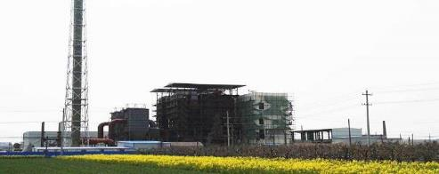
2、生物质热能利用技术-稻壳直燃锅炉
示范项目
江苏省兴化市脱水蔬菜产业园区 3×45t/h稻壳锅炉（工业园区热电联产BOO项目）
德彦纸业（厦门）有限公司 15t/h 稻壳锅炉 2009 年投产
中粮米业（绥化）有限公司 20t/h 稻壳锅炉 2010 年投产
锅炉技术参数
1 额定蒸发量 4~45t/h
2 额定工作压力 1.25~3.82MPa
3 额定温度 饱和或过热
4 燃 料 稻壳
5 额定热效率 ≥87%
6 炉膛温度 850～900℃
7 排烟温度 145℃
8 给水温度 104℃
9 传热介质 水
10 锅炉型式 循环流化床 卧式
11 炉膛结构 膜式壁
12 NOx 治理 低温分级燃烧
13 除尘方式 布袋除尘
14 环保标准 GB13271-2014

Slide 14

3、工业废弃物资源化处理技术-(1)燃烟梗锅炉
唯一成功实现烟草废弃物减量化、资源化技术
 | 创新点
三级炉膛，两级物料循环设计 | 采用了“三级炉膛、两级回灰、中温分离”等技术和成套设备，有效解决了烟梗燃烧易结焦、易粘接、易积灰等技术难题。
灰分处理技术 | 针对复烤烟梗燃烧后灰分的强碱性特征，研发了烟梗燃烧灰分的有机肥配方和产品，产品已经取得了农业管理部门颁发的农肥登记证。
中国烟草总公司2014年重点科技项目《循环流化床烟梗处理技术》项目鉴定验收会
市场需求
烟草专卖管理规定，烟梗必须进行毁形毁性处理，且由烟草专卖局进行现场监督。全国烟草复烤企业有60多家，每年有约40万吨的烟梗废弃物需要处理。
目前状况
烟梗通常采用粉碎处理（需粉碎到50目以下），存在粉尘污染，且处理成本高。
技术难点
烟梗碱金属含量高、焦油含量高，采用常规气化、燃烧技术均告失败。

Slide 15
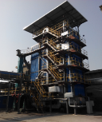
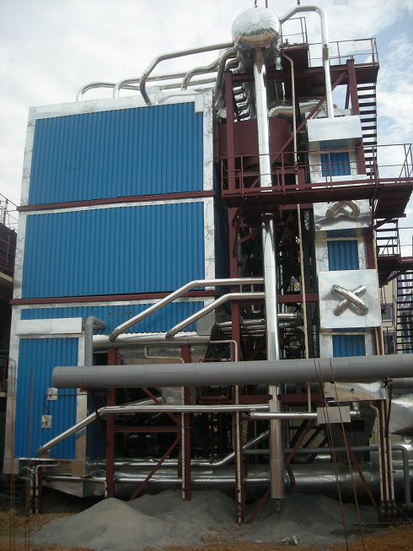
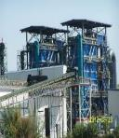
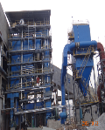
3、工业废弃物资源化处理技术-(1)燃烟梗锅炉
示范项目（BOT）
湖南烟叶复烤有限公司郴州复烤厂 15t/h烟梗锅炉*2 2012年
湖南烟叶复烤有限公司永州复烤厂 22t/h烟梗锅炉 2013年
四川烟叶复烤有限责任公司德昌复烤厂15t/h烟梗锅炉 2014年
四川烟叶复烤有限责任公司会理复烤厂20t/h烟梗锅炉 2014年
河南天昌国际烟草有限公司宝丰复烤厂13t/h烟梗锅炉 2014年
云南烟叶复烤有限责任公司泸西复烤厂10t/h烟梗锅炉 2015年

Slide 16
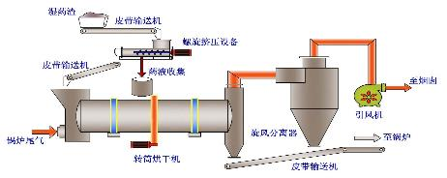
3、工业废弃物资源化处理技术-(2)燃中药渣锅炉
市场容量
目前状况
填埋法:产生的渗滤液对地下水与土壤污染严重，并大量占用土地资源。
解决办法
焚烧：由于水分高、热值低，很难燃烧。
中药渣每年大约产生3000万吨，绝大多数是植物根、茎、枝叶，富含植物纤维。含水量较高且含有一定营养成分，极易腐败，会对环境造成严重的污染。
设计了利用锅炉尾气药渣烘干系统。
对尾部积灰做了特殊处理。
做有机肥、基料、饲料均不能大量处理。
增加燃烧时间，锅炉热效率高。
有效控制结焦现象。
锅炉排烟温度提高到230-240℃，药渣的含水率降到40%以下。
药渣脱水烘干系统

Slide 17
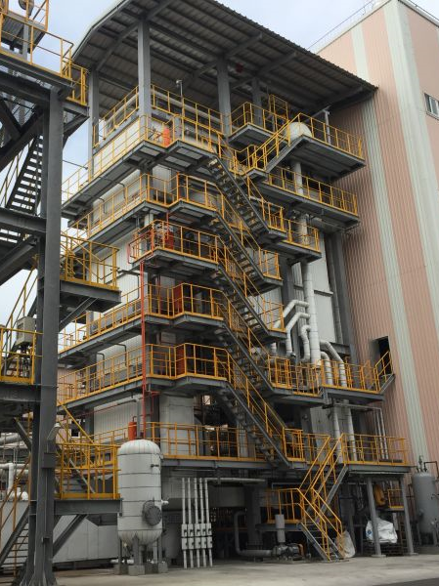
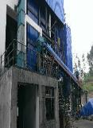
3、工业废弃物资源化处理技术-(2)燃中药渣锅炉
示范项目
华润三九（枣庄）药业有限公司 20t/h 2009年
安徽金蟾生化有限公司 20t/h*2 2011年
华润三九（枣庄）药业有限公司（二期） 20t/h 2013年
毫州宏路药业有限公司 20t/h 在建
贵州太和药业有限公司 15t/h 2015年
广东一方制药有限公司 20t/h 2015年
锅炉技术参数
锅炉型式： 卧式循环流化床锅炉
锅炉出力： 6～35t/h
热效率： 82~88%
设计燃料：（1）药渣＋煤
（2）药渣＋生物质
（3）纯烧药渣（木质类或草本类烘干）
燃料比例： 根据中药渣的种类确定
炉膛温度： 800～850℃
炉膛结构： 膜式壁
排烟温度 145℃
排放指标：可达到燃气锅炉的排放标准

Slide 18
THANKS!
谢谢聆听，欢迎交流
联系人：康建斌,于生亮
电 话：13701078593，13126655989
010-62755637/4554/2802/2632
邮 箱：13701078593@139.com
地 址：北京市海淀区双清路甲79号（启迪之星三层）
公司网址：http://www.nowva.com.cn/

